Slide 1
El Salvador Departamento de Mantenimiento
REPARACION DE GOTERA EN TRASLUCIDAS DE TECHO DE VENTAS.
DF MEJICANOS
15/10/2021

Slide 2
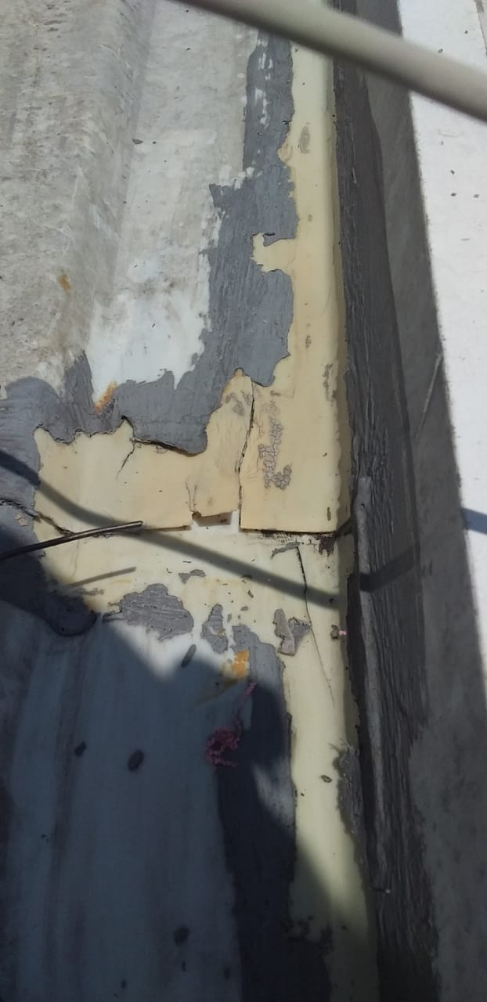
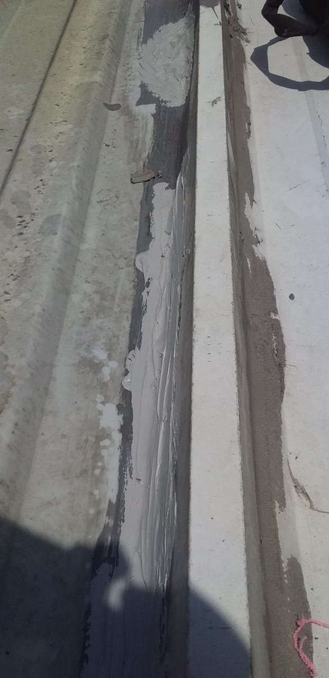
SELLADO DE GOTERA EN TRASLUCIDA
ANTES
DESPUES

Slide 3
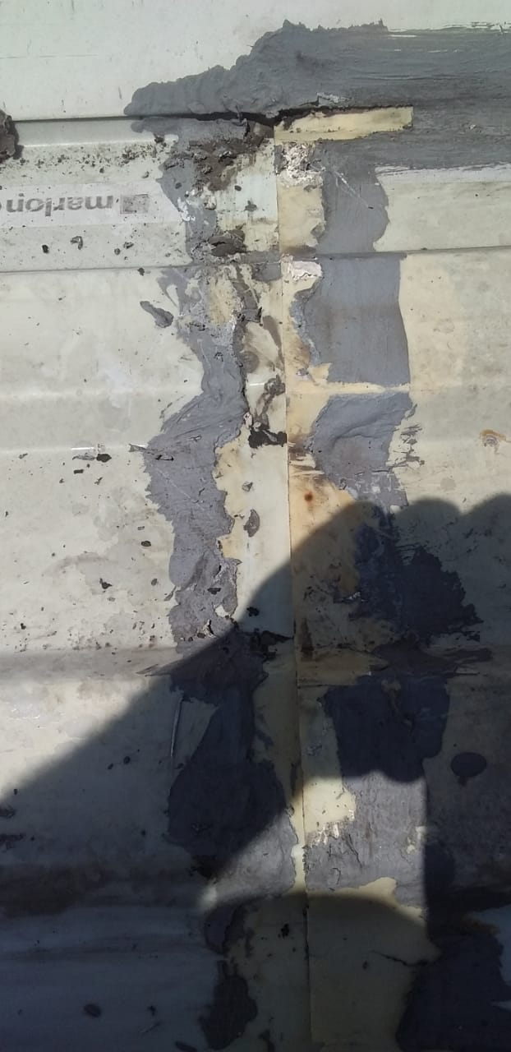
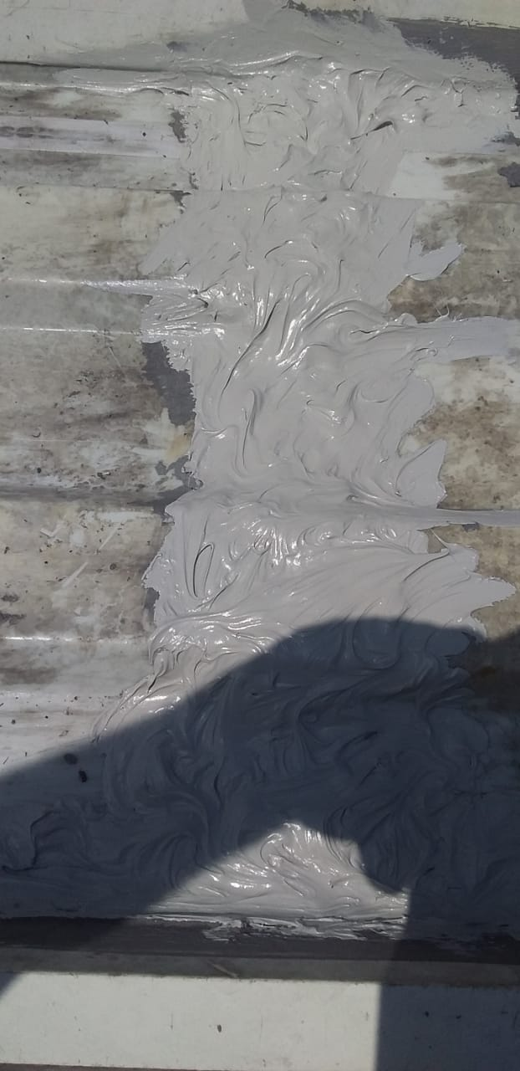
SELLADO DE GOTERA EN TRASLUCIDA
ANTES
DESPUES

